Slide 1
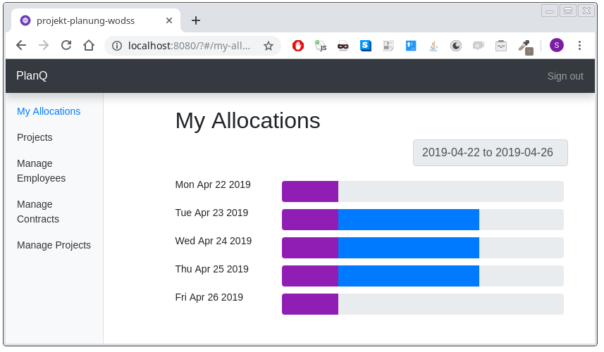
Präsentation Workshop
Thibault Gagnaux, Philipp Lüthi und Simon Wächter

Slide 2
Übersicht
Technologiestack
Lessons Learned
Gestaltung API & Dokumentation
Datenbankwrapper jOOQ
Frontend-Library Preact
Teamarbeit
Fazit
Demo

Slide 3
Technologiestack
Presentation
Leichtgewichtiges Preact
Business
Selbstgeschriebene Businessklassen
Persistence
Database first (Heroku PostgreSQL)
Redux + Thunk Middleware (Async)
Spring Web & Security
jOOQ JDBC DSL
Integrierter Swagger-Client
Mapping DTO ←→ Entity mit MapStruct
Tools: Gradle + Flyway (DB Migration) + Node/NPM Plugin (Frontend)
Testing: Junit 5 + dockerisierter PostgreSQL TestContainer
Deployment: Lokal oder als Docker Container: http://fhnw-wodss.herokuapp.com

Slide 4
Lessons Learned 1/4: Gestaltung API & Dokumentation
Slack für die Kommunikation: Sehr angenehm & direkt
Treffen zur API Diskussion
Unterschiedliche Interpretation der Requirements
Komplexität explodiert → Diskussion mit Herrn Gruntz
Gestaltung der API
Swagger war ein guter Start
ABER: Eine Kontextdokumentation wäre nötig
Im Nachhinein würden wir vieles anders spezifizieren (Subroutes auf Projekte)

Slide 5

Lessons Learned 2/4: Datenbankwrapper jOOQ
jOOQ verbindet sich zu einem SQL Server → Generation von Java Objekten
Integration in Tool & Buildchain → Für kleine Projekte aufwändig
Bei grossen Projekten jedoch sehr wertvoll → z.B. komplexe Queries
Lessons Learned: Mächtigkeit von jOOQ in generische Klasse abstrahieren (In unserem Falle GenericCrudRepository)
Lessons Learned: Das Denken und in jOOQ hat das Backend stark vereinfacht

Slide 6
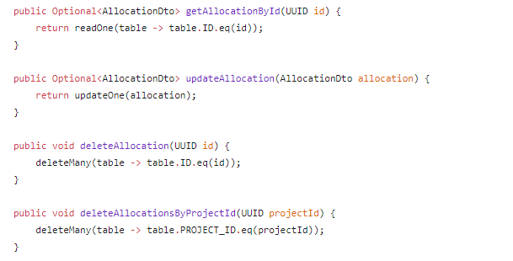
Lessons Learned 2/4: Datenbankwrapper jOOQ
Generisches CRUD Repository (Wie bei Spring, einfach ohne Magie):

Slide 7
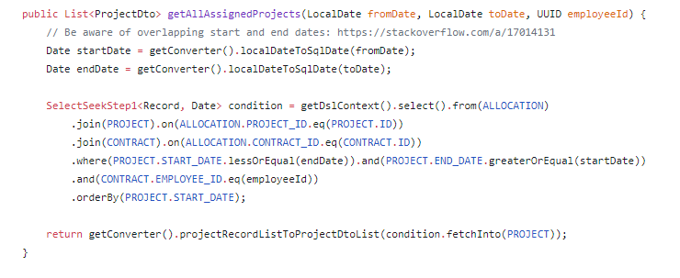
Lessons Learned 2/4: Datenbankwrapper jOOQ
DSL ermöglicht Ausweichen auf komplexere & typensichere Queries:

Slide 8
Lessons Learned 3/4: Frontend-Library Preact
React ist nicht leichtgewichtig und litt unter Lizenproblemen (Inzwischen entschärft): https://www.theregister.co.uk/2017/09/26/facebook_license_surgery_on_react/)
Idee: Wechsel zu «Preact» (3KB statt 45KB)
«Drop In Replacement» mit zusätzlichem React «Compatibility Layer» Projekt «preact-compat» (+2KB) → Alles React sollte laufen

Slide 9

Lessons Learned 3/4: Frontend-Library Preact
In der Idee toll, in der Umsetzung eine Gefährdung des Projektes
Ohne «preact-compat» → Keine React Libraries (Da kein react-dom)
Faktisch keine React Third-Party Libraries verwendbar
Kein reactstrap → keine Modalen Dialoge
Fallback: Vanilla Bootstrap mit jQuery (#Autsch)
Im Endeffekt: Reinvent the Wheel
Der Vorteil der Leichtgewichtigkeit wird zerstört

Slide 10
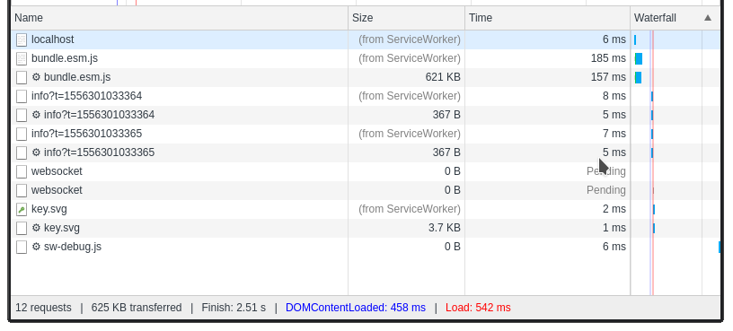
Lessons Learned 3/4: Frontend-Library Preact
«Leichtgewichtig» - 621KB (Ohne GZIP)

Slide 11
Lessons Learned 3/4: Frontend-Library Preact
Wir wollen die Vorteile von Preact aber nicht absprechen
Es ist enorm leichtgewichtig
Kann man mit den Nachteilen umgehen: Genial
Spielt seinen Trumpf aus, wenn man bis auf Preact alles selber schreibt
Kein externes CSS, sondern selber geschrieben
Optionale Minimalimplementierung von Redux mit redux-zero
Deploymentgrösse: 3 KB (Preact) + 1 KB (Redux-zero) + Eigener Payload
= Unter 4 KB GZIP

Slide 12
Lessons Learned 4/4: Teamarbeit
Wir waren zu 3 und hatten keinen «Frontendguru»
Alternativen ausprobieren und ausloten vs. Zeit → Stetiger Konflikt, auch untereinander im Team
Wir waren von der Komplexität der Aufgabe beeindruckt, konnten sie aber noch abfedern
Lesson Learned: Ein funktionierendes Backend ab Woche 3 ist sehr hilfreich

Slide 13
Fazit
Die Wahl der Technologien vor dem Ausarbeiten der Anforderungen kann gefährlich sein → Wir hatten noch Glück
Kritisches Hinterfragen, ob die neue Library/Framework auch wirklich den erhofften Mehrwert bietet (jOOQ: Ja, Preact: Nein)
Früh anfangen lohnt sich

Slide 14
Demo

